Slide 1
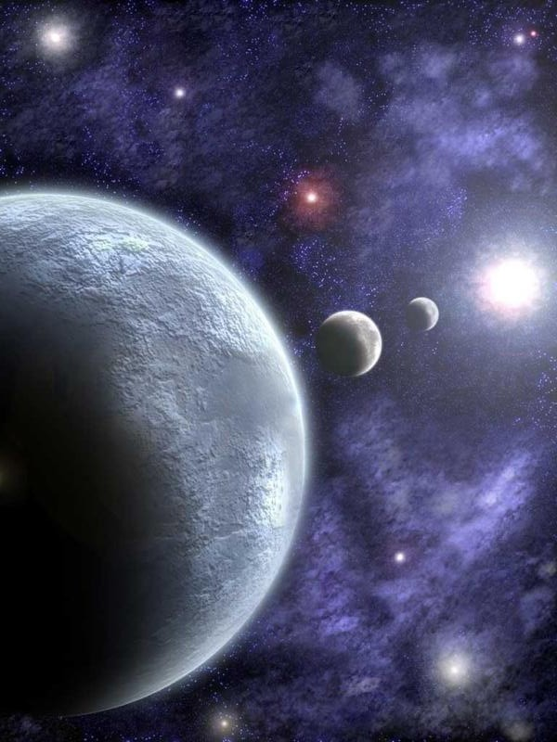
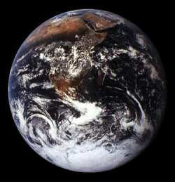
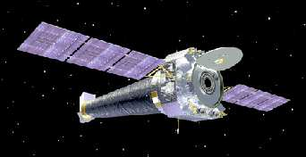
Що вивчає астрономія?

Slide 2
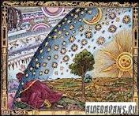
Астрономія в стародавності
У ту віддалену епоху, коли люди були зовсім неспроможні перед природою, виникла віра в могутні сили, що ніби-то створили світ і керують ним.
Протягом багатьох століть обожнювався Місяць, Сонце, планети.

Slide 3
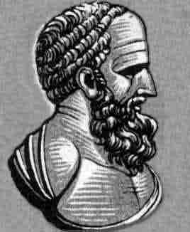
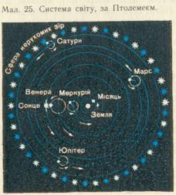
Геоцентрична система світу
Давньогрецький філософ Клавдій Птолемей у ІІ ст. н.е. створив геоцентричну систему світу, у якій Земля розміщується у центрі.

Slide 4
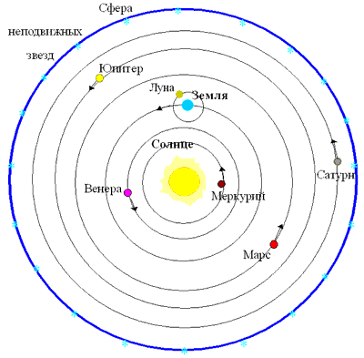
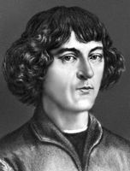
Геліоцентрична система світу
Свою систему світу великий польський астроном Микола Коперник (1473-1543)виклав у книзі “Про обертання небесних сфер”, що вийшла в рік його смерті. У цій книзі він довів, що Всесвіт улаштований зовсім не так , як багато століть затверджувала релігія

Slide 5
Що вивчає астрономія ?
Астрономія — наука, що вивчає рух, будову, походження і розвиток небесних тіл і їх систем.
Астрономія е однією з найстародавніших наук, вона виникла на основі практичних потреб людини й розвивалася разом з ними. Елементарні астрономічні відомості вже тисячі років тому мали народи Вавілону, Єгипту, Китаю і застосовували їх для вимірювання часу та орієнтування за сторонами горизонту.

Slide 6
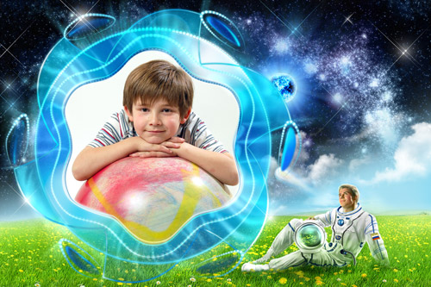
Астрономія вивчає походження, розвиток, фізичні і хімічні властивості об'єктів, що спостерігаються в небі.
А також рух, будову, і розвиток небесних тіл і їх систем.

Slide 7
Астрономія вивчає в космосі речовину в таких станах і масштабах, які не можна створити в лабораторіях, і цим розширює фізичну картину світу, наші уявлення про матерію. Усе це важливо для розвитку діалектико-матеріалістичного уявлення про природу.

Slide 8
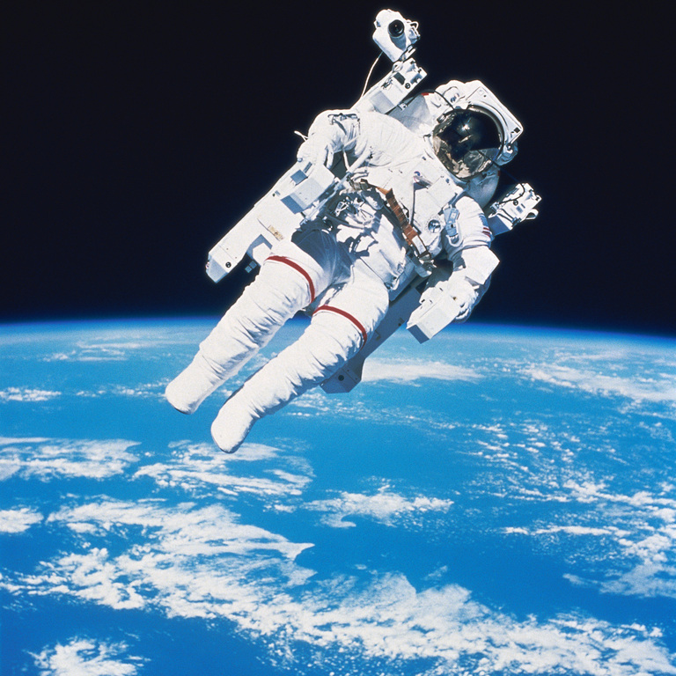
В наш час астрономію використовують для визначення точного часу й географічних координат (у навігації, авіації, космонавтиці, геодезії, картографії). Астрономія допомагає досліджувати й освоювати космічний простір, розвивати космонавтику й вивчати нашу планету з космосу.

Slide 9
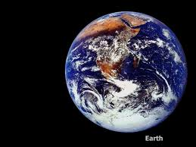
Наша Земля - частина Всесвіту
Наша Земля - частина Всесвіту. Місяць і Сонце спричиняють на ній припливи і відпливи. Сонячне випромінювання та його зміни впливають на процеси в земній атмосфері й на життєдіяльність організмів. Механізми впливу різних космічних тіл на Землю також вивчає астрономія.

Slide 10
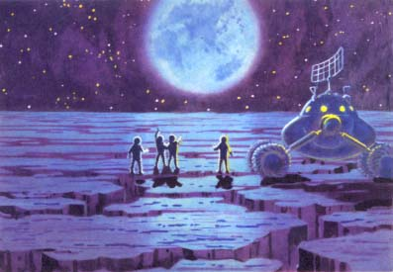
Розмір і форма Землі
На фотознімках, зроблених з космосу, Земля має вигляд кулі, освітленої Сонцем, і показує такі самі фази, як Місяць . Точну відповідь про форму й розмір Землі дають градусні вимірювання, тобто вимірювання в кілометрах довжини дуги 1 ° у різних місцях на поверхні Землі. Цей спосіб ще в III ст. до н. е. застосовував грецький учений Ератосфен. Тепер цей спосіб застосовують у геодезії — науці про форму Землі та про вимірювання на Землі з урахуванням її кривизни.

Slide 11
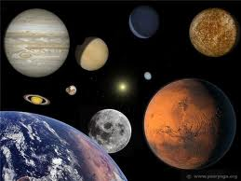
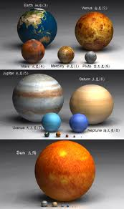
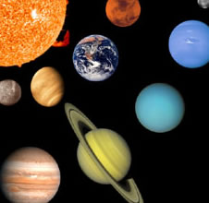
Наша планета разом з іншими великими і малими планетами входить
до складу Сонячної системи.

Slide 12
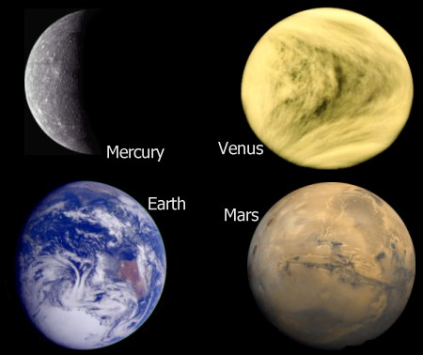
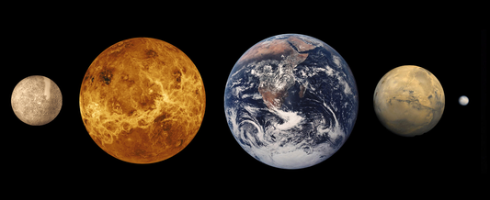
Планети Земної групи

Slide 13
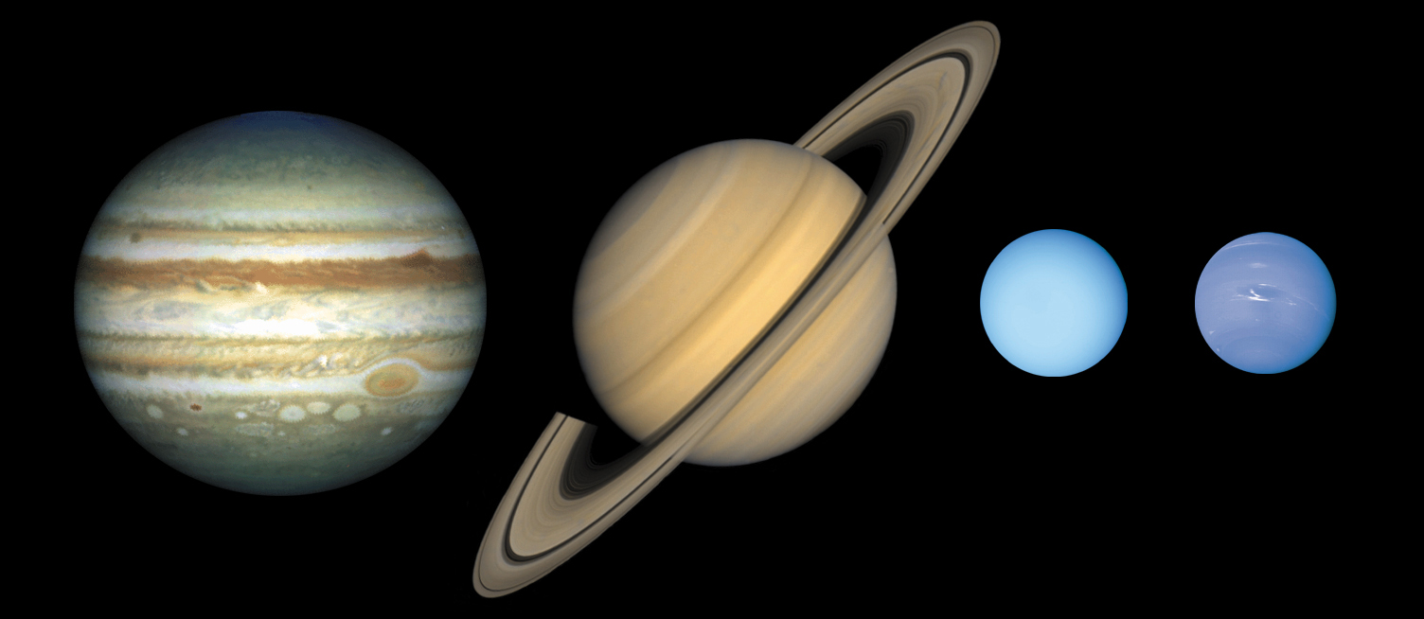
Планети-Гіганти

Slide 14
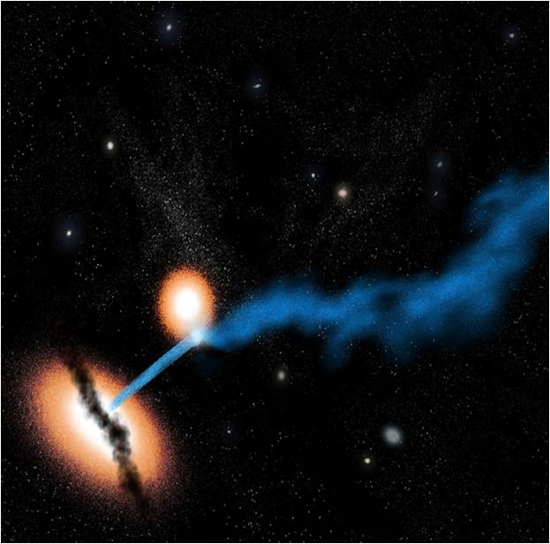
Відстані між окремими галактиками звичайно в десятки раз перевищують їхні розміри. Зорі є найпоширенішим типом небесних тіл у Всесвіті, а галактики і їх скупчення — його основними структурними одиницями. Простір між зорями в галактиках і між галактиками заповнений дуже розрідженою матерією у вигляді газу, пилу, елементарних частинок, електромагнітного випромінювання, гравітаційних та магнітних полів.

Slide 15
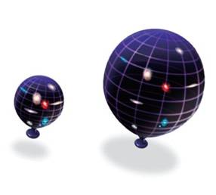
Ви вже знаєте, що Сонячну систему становлять Сонце і планети з їхніми супутниками, і зорі знаходяться незрівнянно далі від нас, ніж планети. Найвіддаленіша від нас з відомих планет — Плутон знаходиться від Землі майже в 40 раз далі, ніж Сонце. Та навіть найближча до Сонця зоря віддалена від нас ще в 7000 раз більше. Цю величезну різницю відстаней до планет і зір слід чітко усвідомити. Сонце в 109 раз більше від Землі за діаметром і приблизно в 333 000 раз масивніше від неї. Маса всіх планет становить лише близько 0,1 % маси Сонця, тому воно силою свого тяжіння скеровує рух усіх членів Сонячної системи.

Slide 16
Астрономічні одиниці
Астрономічна одиниця 1а.е.=149 млн.км
Світловий рік 9,5*1015 м
Парсек 1пк=3,263 світлового
року=206265 а.е.=3,086*1016м

Slide 17
Астрономічні спостереження і телескопи
Астрономія грунтується насамперед на спостереженнях.
Астрономічним приладом є телескоп.
Астрономічні дослідження проводять у наукових інститутах, університетах і обсерваторіях.

Slide 18
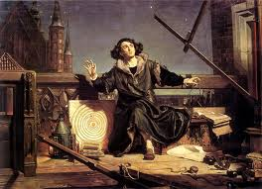
У минулому столітті один з філософів-ідеалістів, доводячи обмеженість людського пізнання, твердив, що, хоч люди й зуміли виміряти відстані до деяких світил, вони ніколи не зможуть визначити хімічний склад зір. Проте незабаром було відкрито спектральний аналіз, і астрономи не тільки встановили хімічний склад атмосфер зір, а й визначили їх температуру. Неспроможними виявилися й багато інших спроб установити межі людського пізнання. Так, учені спочатку теоретично оцінили температуру місячної поверхні, потім виміряли її із Землі за допомогою термоелемента і радіометодів, згодом ці дані були підтверджені приладами автоматичних станцій, що їх створили і послали на Місяць люди.

Slide 19
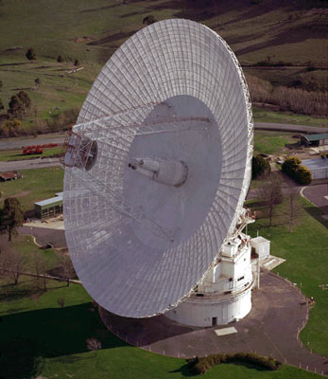
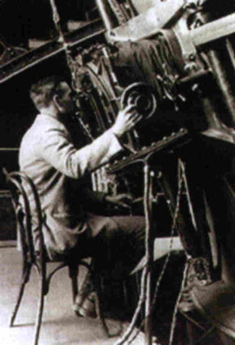
Сучасна астрономія тісно пов'язана з математикою і фізикою, біологією і хімією, географією, геологією і космонавтикою. Використовуючи досягнення інших наук, вона в свою чергу збагачує їх, стимулює розвиток, висуваючи перед ними все нові завдання.

Slide 20
Астрономія
Математика
Фізика
Біологія
Хімія
Географія
Геологія
Астрономія тісно пов’язана з іншими науками

Slide 21
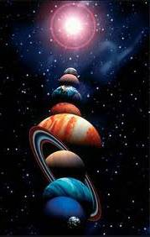
Нові теорії вселенських еволюцій
Астрометрія
Механіка неба
Астрофізика
Астрономія зірок
Космологія

Slide 22
Вивчаючи закони руху, будову, походження й розвиток небесних тіл та їх систем, астрономія дає нам уявлення про будову і розвиток Всесвіту в цілому.

Slide 23
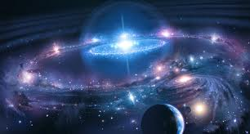
Астрономія вивчає фундаментальні закони природи і еволюцію нашого світу. Тому особливо велике її філософське значення. Фактично, вона визначає світогляд людей.

Slide 24
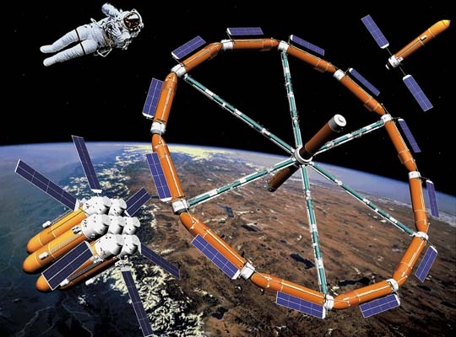
Вивчаючи закони руху, будову, походження й розвиток небесних тіл та їх систем, астрономія дає нам уявлення про будову і розвиток Всесвіту в цілому.

Slide 25
Підсумки уроку
Що таке астрономія?
Що таке астрологія?
Яка різниця між геоцентричною та геліоцентричною системами світу?
У якій послідовності відносно Сонця розташовані планети Сонячної системи?
Що вимірюється астрономічними одиницями?

Slide 26
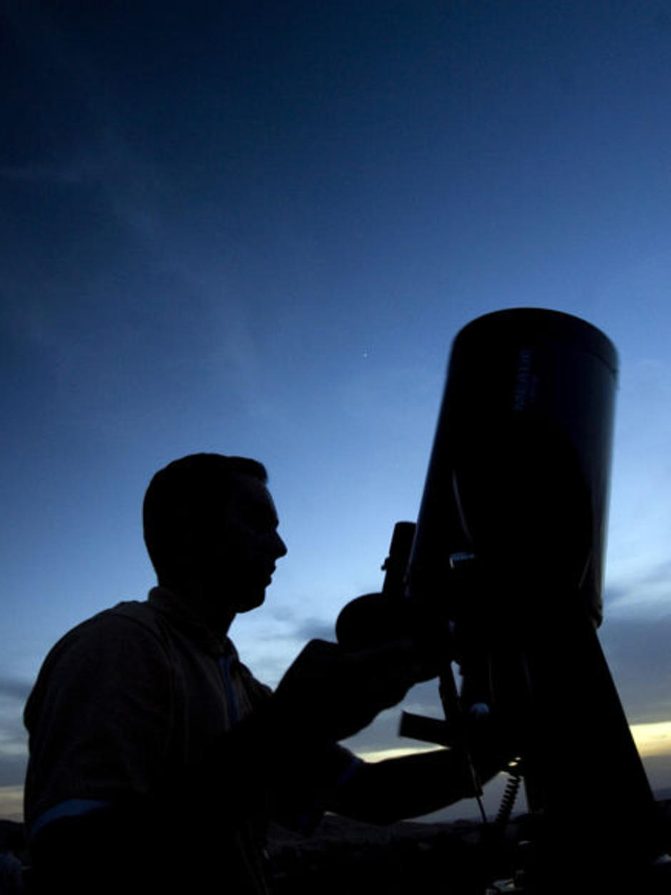
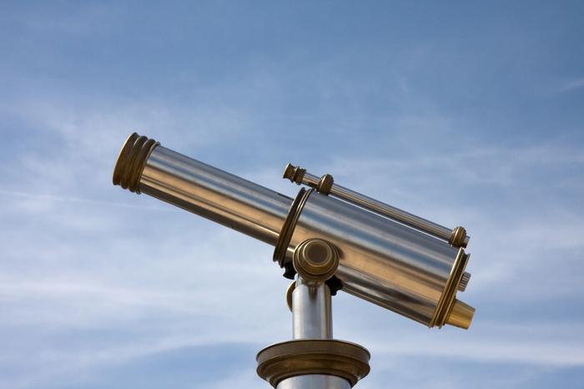
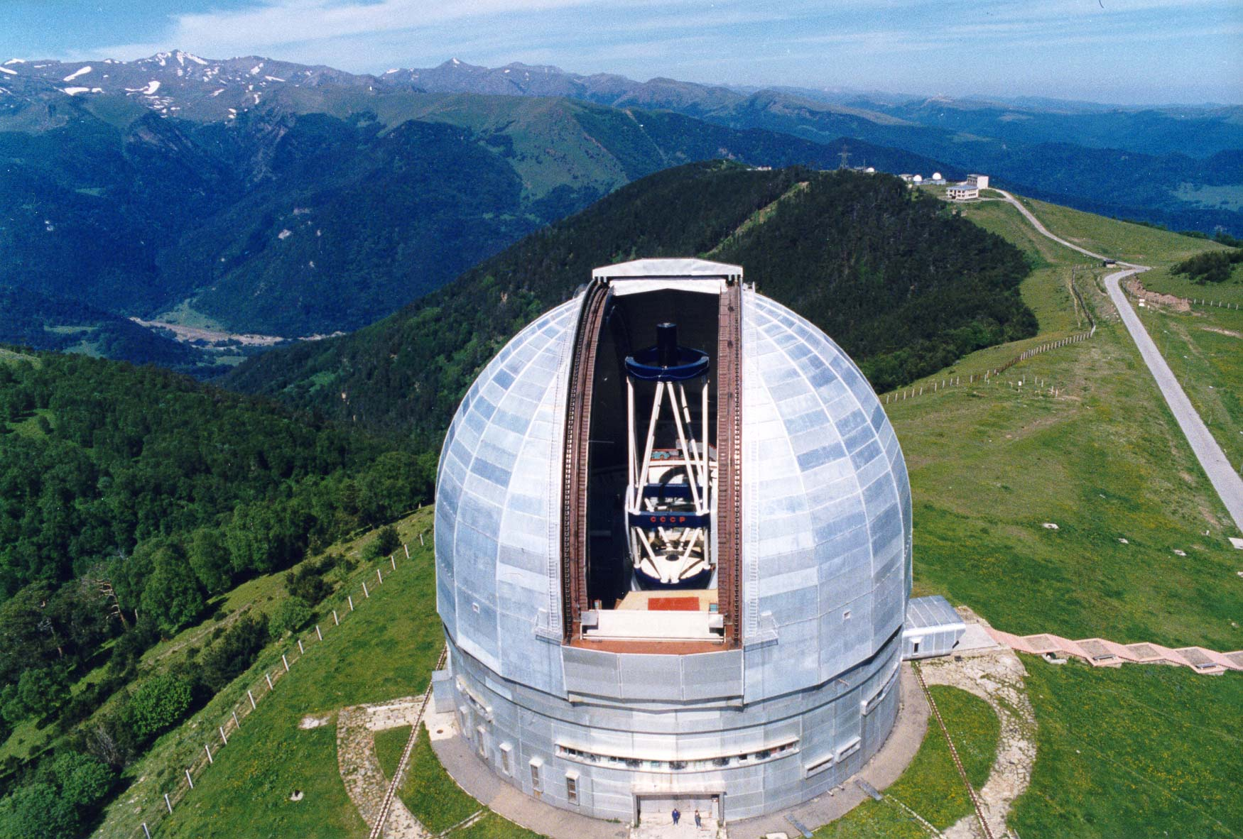
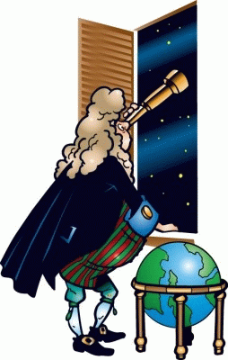
Астрономія

